Slide 1
「蘭嶼特定區計畫」
與
「原住民特定區域」議題
林嘉男
東清七號地自救會 / 台大地理系
2014.09.13

Slide 2
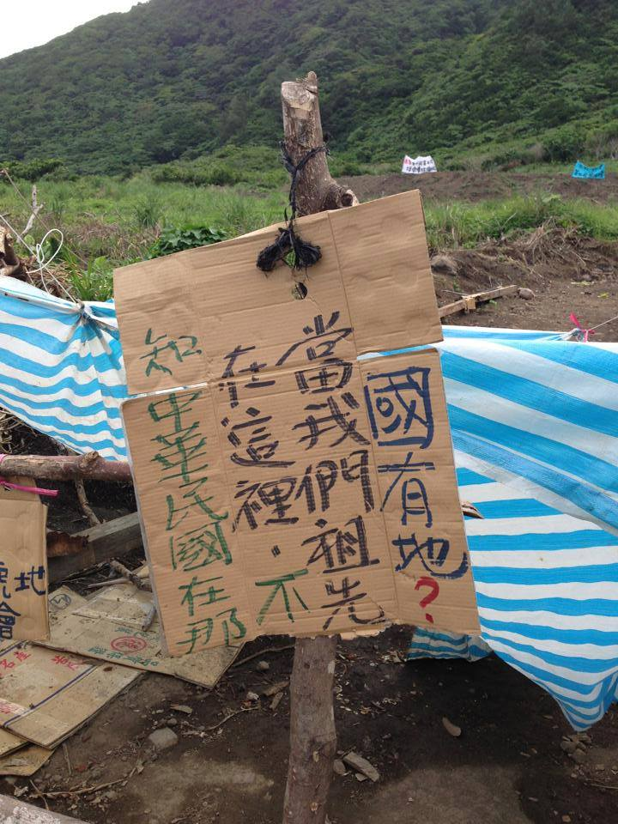
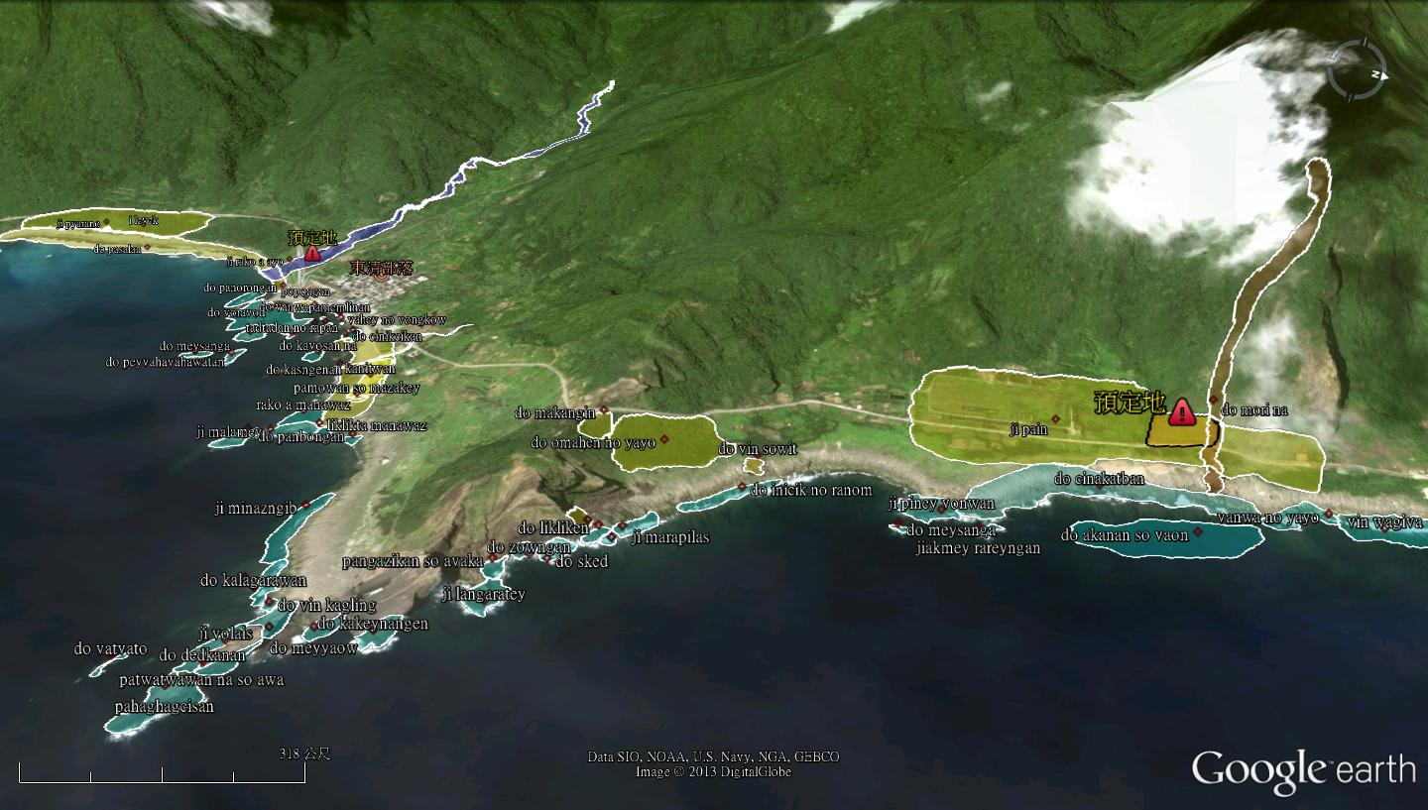
東清七號地事件

Slide 3
「特定區」、 「特定區域」
國家風景特定區 → 發展觀光條例：都蘭
風景特定區 → 都市計畫法：日月潭
水源特定區 → 都市計畫法：烏來
特定區計畫 → 都市計畫法：蘭嶼
特定區域 → 莫拉克颱風災後重建特別條例：莫拉克颱風受災區
特定區域計畫 → 全國區域計畫：北泰雅特定區域計畫

Slide 4
土地使用的種類
國家公園 | 都市 | 非都市
國家公園法 | 都市計畫法 | 非都市土地使用管制規則 全國區域計畫
蘭嶼國家公園計畫(1991) 海洋國家公園(2011) | 蘭嶼特定區計畫(2013) | 台東縣區域計畫(2014)

Slide 5
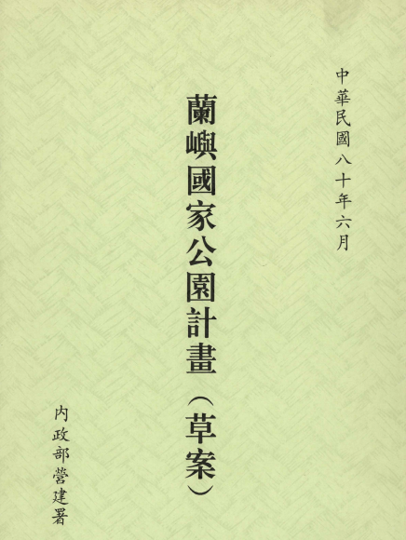
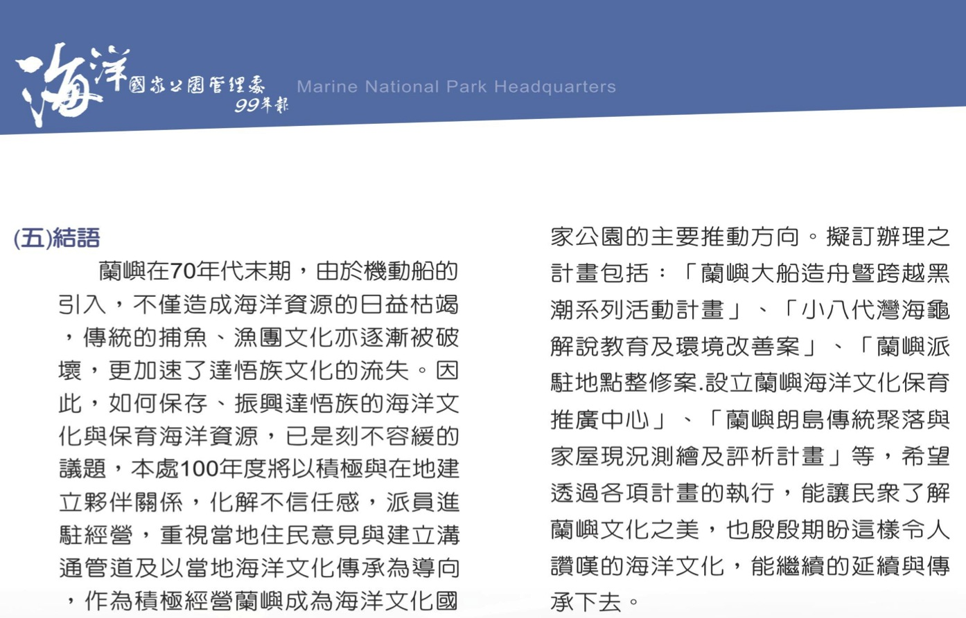

Slide 6
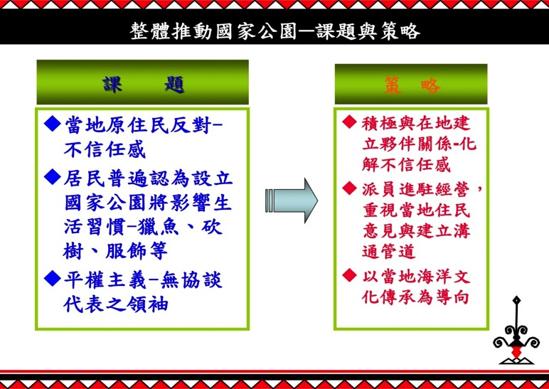
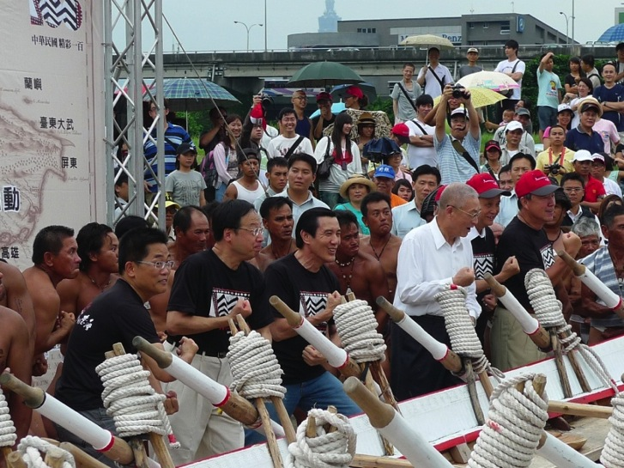
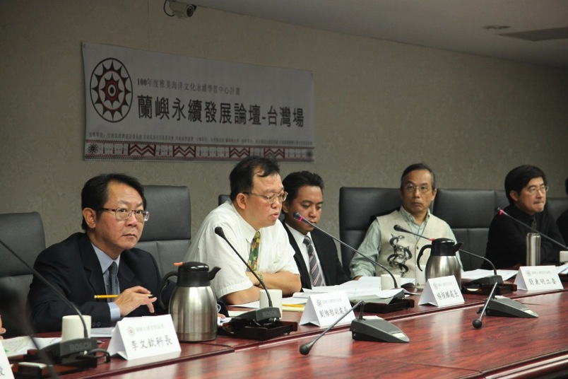
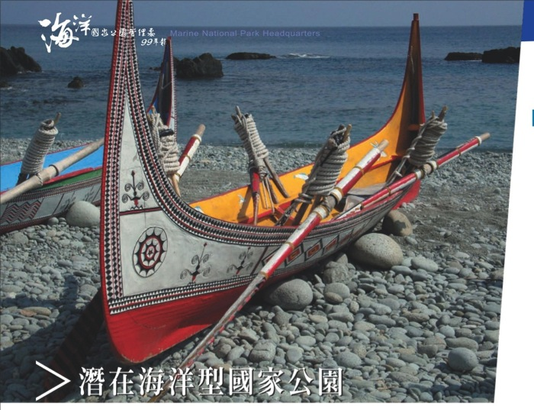

Slide 7
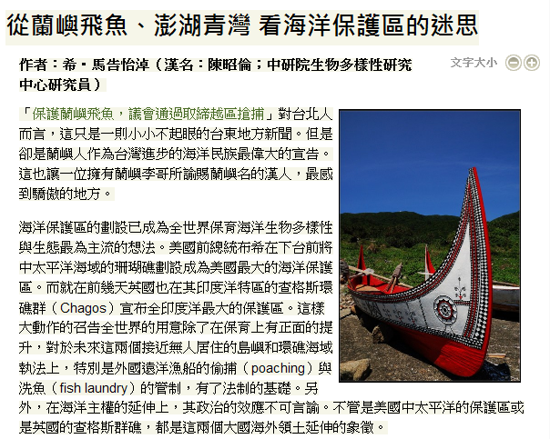
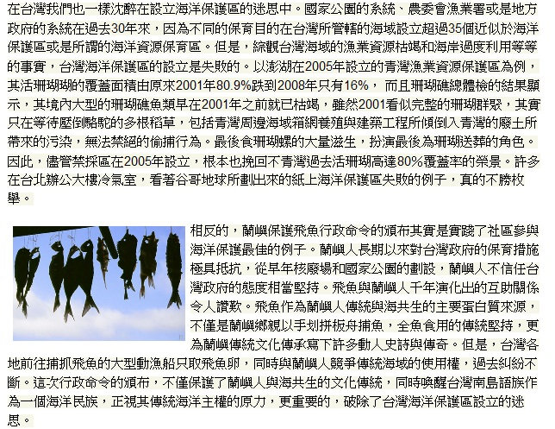

Slide 8
保育 / 使用 / 管制
誰的(來)保育?
誰的(來)使用?
誰的(來)管制?
地權 - 地用

Slide 9
地權 & 地用
地(資源)權系統
所有權(ownership)、財產權(property)、使用權(rights)、治理權(authority)
地(資源)用管理
資源分類(category)、資源使用規範(norm)
野生動物保育層級 — 原民狩獵管理辦法
土地使用分區 — 土地使用管制

Slide 10
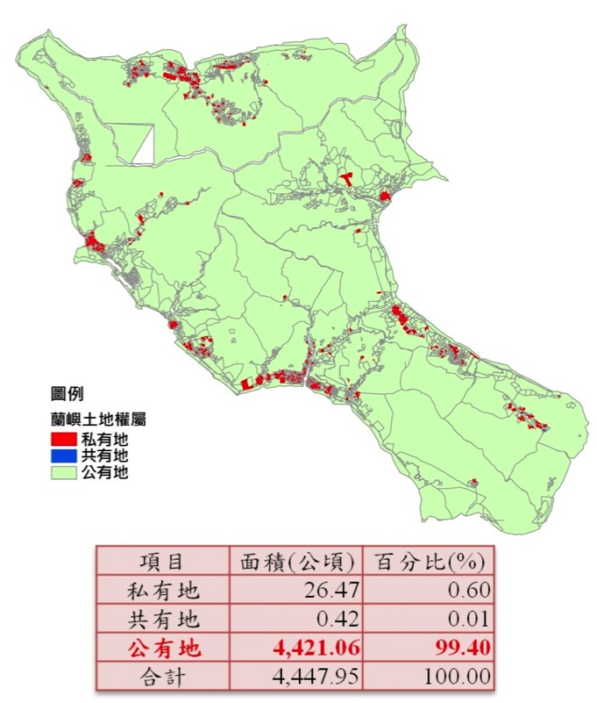
蘭嶼土地現況-地權
全島100%為原住民保留地，其中99.4%土地登記為公有地，私有地僅占0.6% 。
原基法21條同意權行使被片面解讀為土地所有權人同意即可。
公有保留地之土地開發申請與核發全掌握在鄉公所與縣政府手中，部落完全被架空。(註)
懸殊的土地產權登記，顯示族人仍慣用蘭嶼傳統土地管理機制，並且是對台灣土地制度的集體抵制。

Slide 11
註：
「原住民保留地開發管理辦法 」-第 23 條：
政府因公共造產或指定之特定用途需用公有原住民保留地時，得由需地機關擬訂用地計畫，申請該管鄉（鎮、市、區）公所提經原住民保留地土地權利審查委員會擬具審查意見並報請上級主管機關核定後，辦理撥用。但公共造產用地，以轄有原住民保留地之鄉（鎮、市、區）公所需用者為限；農業試驗實習用地，以農業試驗實習機關或學校需用者為限。
前原住民保留項地經辦理撥用後，有國有財產法第三十九條各款情事之一者，中央主管機關應即通知財政部國有財產局層報行政院撤銷撥用。原住民保留地撤銷撥用後，應移交中央主管機關接管。
「原住民保留地各種用地申請案授權事項及申請作業須知」-第14條：原住民保留地土地使用同意書之核發，由直轄市、縣(市）政府核定。

Slide 12
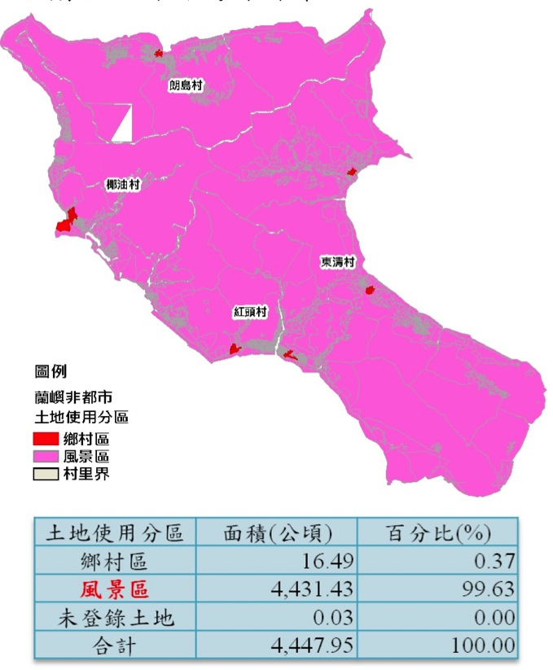
蘭嶼土地現況-地用
全島皆屬非都市土地，99.6%為風景區，0.4%為鄉村區。
台灣對土地使用的界定不符合蘭嶼土地使用模式。
土地使用的核發與變更同樣掌握在縣政府手中，蘭嶼多數建物皆為”違法”，土地亦為”違法使用”。
政府的土地使用管制既無成效，更架空蘭嶼傳統土地管制機制。

Slide 13
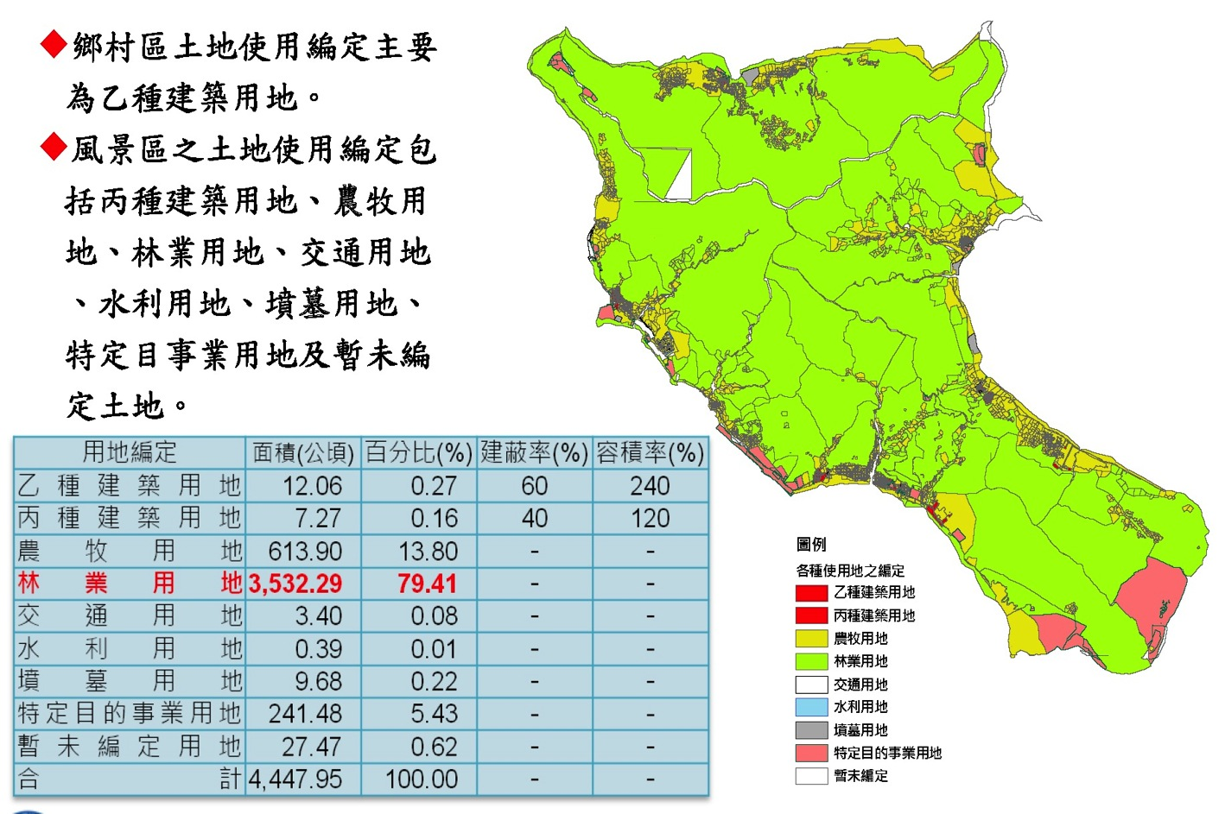
蘭嶼土地現況-土地使用編訂

Slide 14
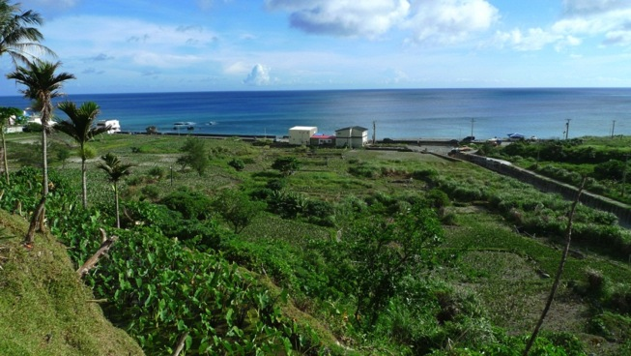
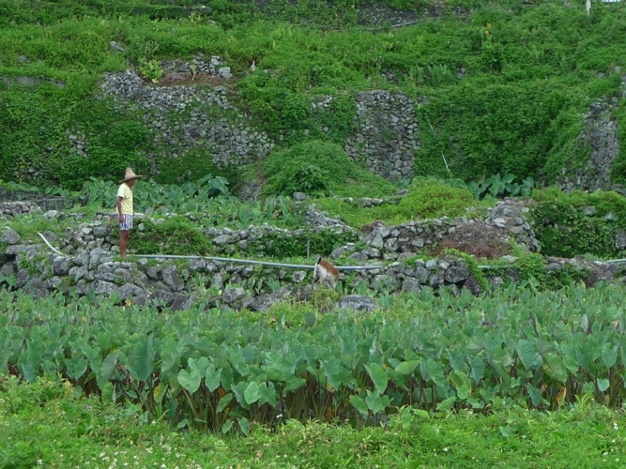
蘭嶼土地架構
地權
私有、家族共有、部落共有
地用
水芋田(私有)、
住宅地(私有)、
旱田(私有或家族共有)、
旱田(部落共有)
林地(私有或家族共有)、
林地(部落共有)
灘頭、海洋(部落共有)
沒有所謂的公有
(公部門擁有)

Slide 15
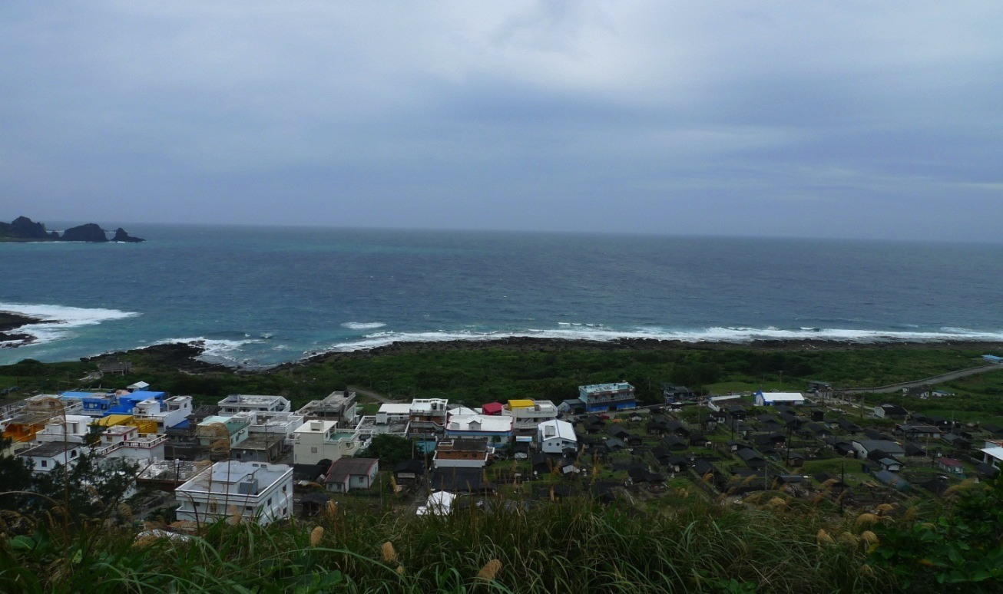
1980
2010

Slide 16
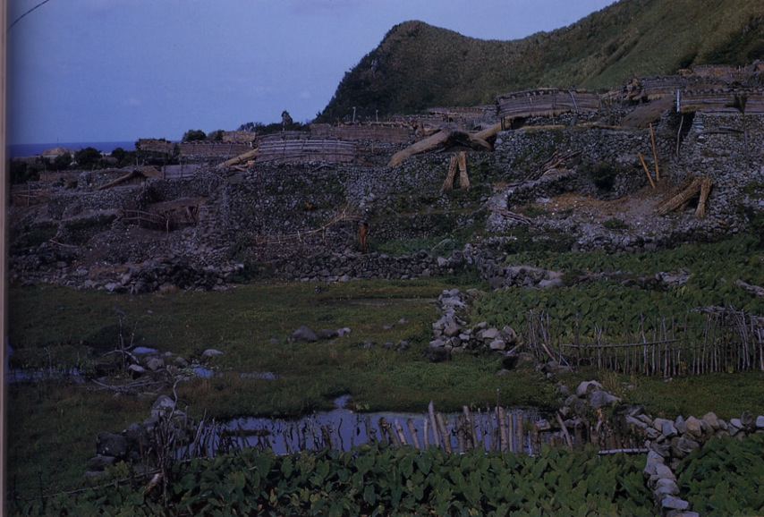
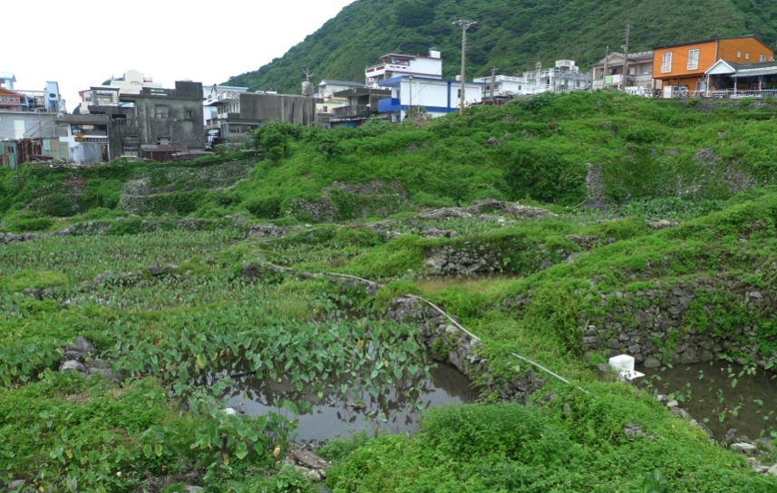
1960
2010

Slide 17


Slide 18
蘭嶼特定區計畫
以都市計畫法對蘭嶼土地進行的完整調查規劃，目的是為蘭嶼的土地使用解套(也將帶來土地收編國有以及土地使用解編的危機)。
由台東縣政府提案，引用離島建設條例第7條，縣政府可全權對蘭嶼土地進行重新規劃，並且不受都市計畫法法規限制，也不受內政部都市計畫委員會監督，更完全避開蘭嶼人的監督。

Slide 19
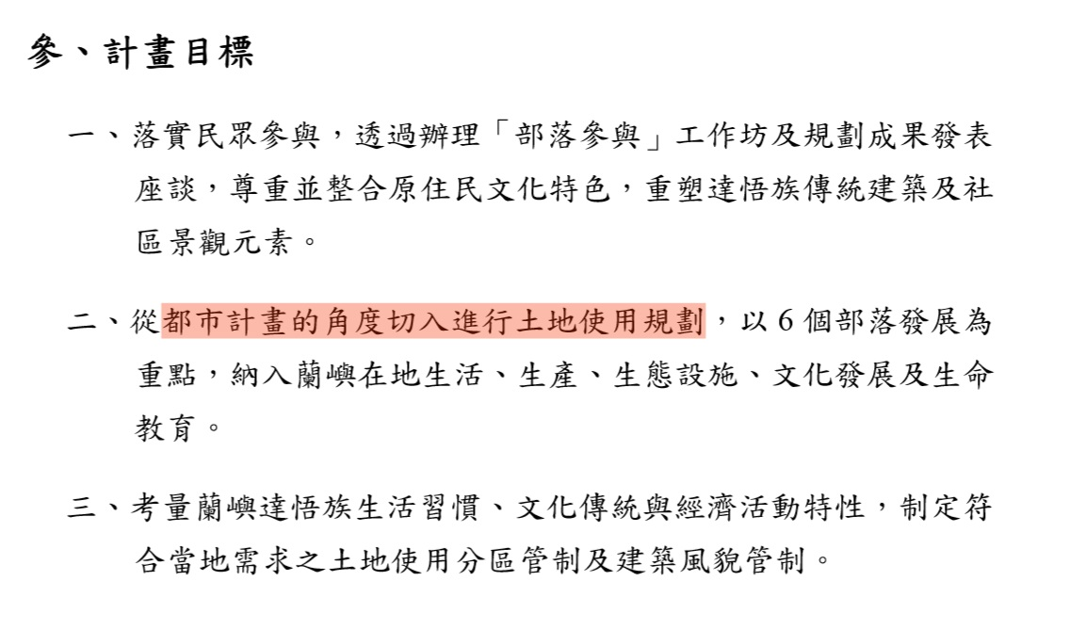
計畫書 p.8
在強推政策後希望民眾參與、實為本末倒置
不符合在地土地使用需求
剝奪治理權、難以契合在地使用機制

Slide 20
都市計畫土地使用分區
地用
住宅區、商業區、工業區、行政區、文教區、風景區及其他使用區或特定專用區
地權
99.4%公有地、0.4%私有地
在100%的原住民保留地上，都市計畫提案權、土地分區規劃權、土地使用決定權皆被政府掌控時……

Slide 21
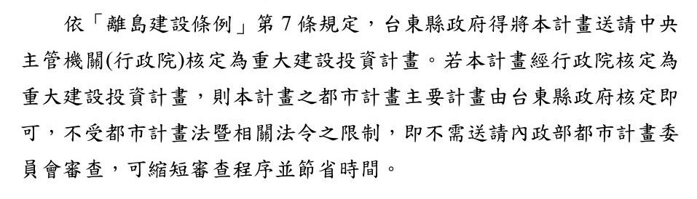
計畫書 p.9
簡化程序後門條款?

Slide 22
蘭嶼特定區計畫的影響
1、蘭嶼土地將完整收歸為國有地管理，原住民土地權利喪失
2、土地使用類型改變，生活型態將大規模變化
3、土地使用鬆綁，將有更多外來投資炒作
4、土地解編招來過度開發危機，生態資源不再

Slide 23
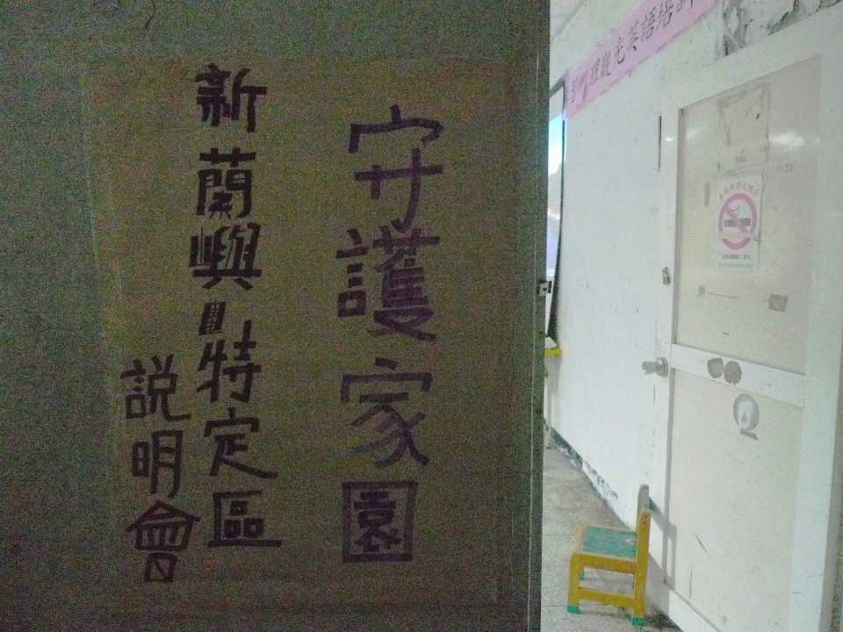
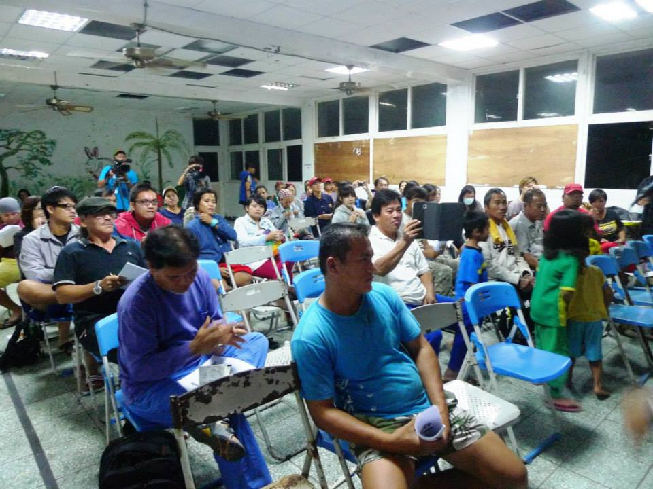
蘭嶼特定區計畫說明會
–東清活動中心/2013.11.08

Slide 24
蘭嶼特定區計畫後續度
1、台東縣長宣稱該案為營建署主導，縣府不會將蘭嶼規劃為都市計畫區。
2、第四期(104-107年)離島建設計畫案中，包含多項蘭嶼都市計畫工作。
3、其他蘭嶼土地開發計畫仍然持續進行。

Slide 25
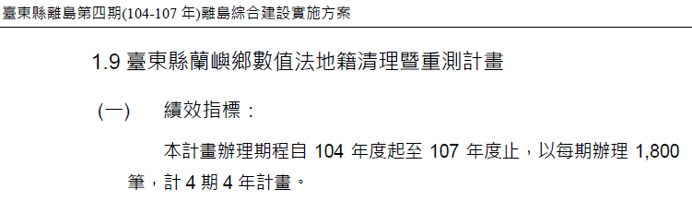
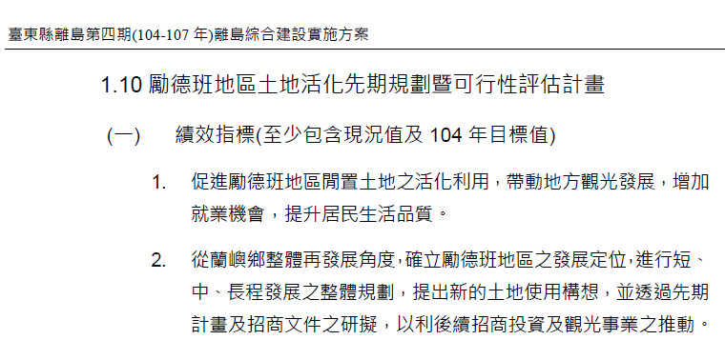
第四期(104-107年)離島建設計畫案

Slide 26
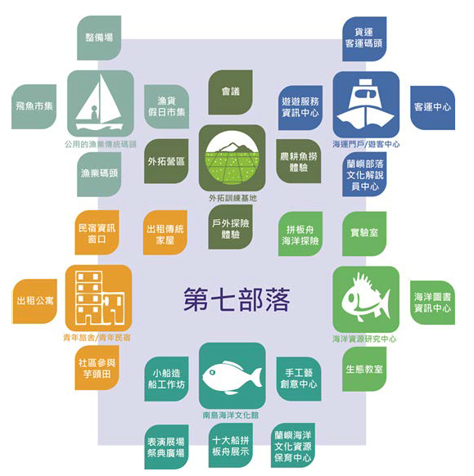
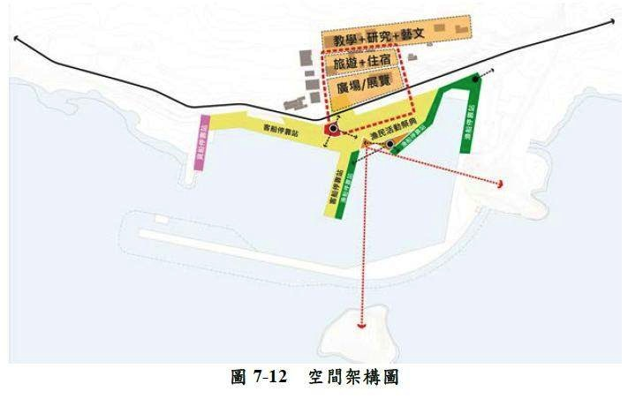
蘭嶼第七部落規畫案

Slide 27
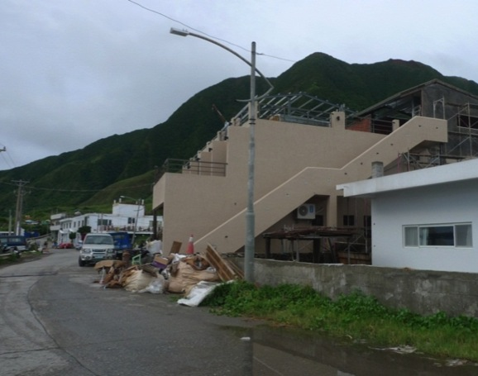
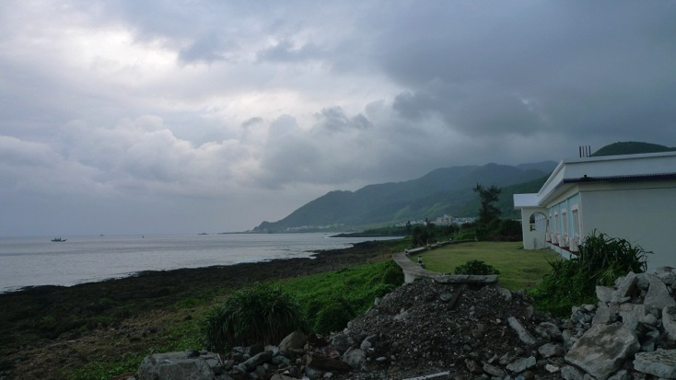
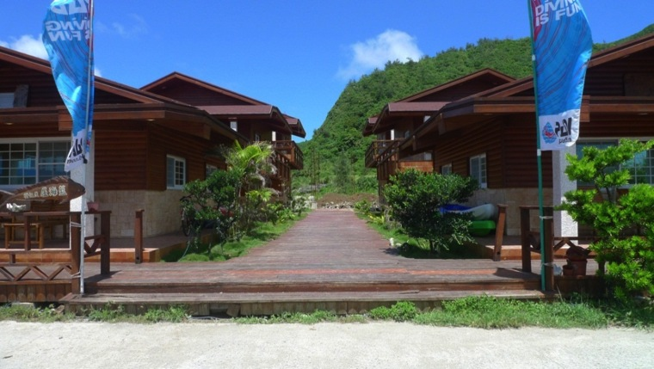
蘭嶼非都土地管制現況
95%建物為“違法”建物
土地開發無任何實質管制
非都土地架構幾無施行成效
傳統土地管理機制遭行政權架空

Slide 28
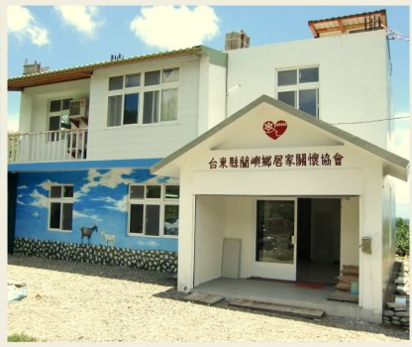
蘭嶼居家關懷協會/居家護理所
座落於農牧用地
非土地所有權人
建物無法申請合法
無法申請營業執照
因現行之地權、地用制度而判定違法。
在現行制度中無權改變現狀。

Slide 29
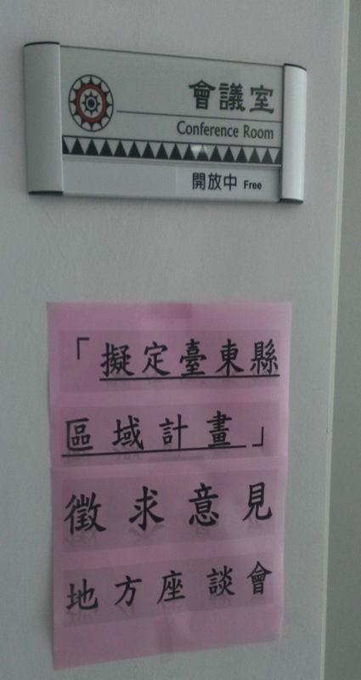

台東縣區域計畫/全國區域計畫

Slide 30
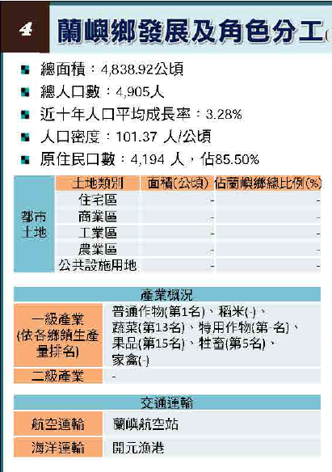
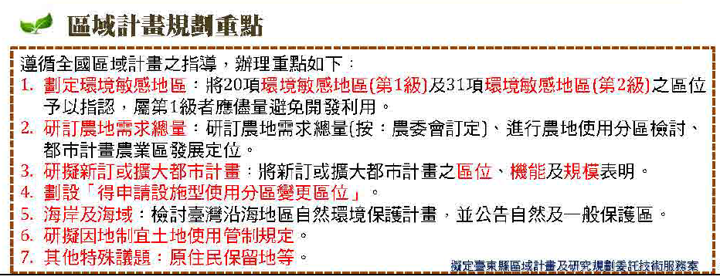
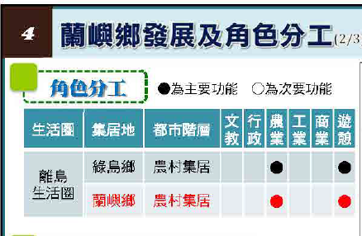

Slide 31
台東縣區域計畫對蘭嶼土地的隱憂
土地分區及土地使用編訂非蘭嶼土地使用邏輯，台灣土地使用邏輯的規劃模式將更加落實在蘭嶼，對蘭嶼土地文化產生嚴重威脅。
蘭嶼原住民喪失土地決定權，部落同意權及參與程序皆未確實踐行，原住民土地權力在程序中難以獲得保障。
公有保留地之土地使用變更將為未來土地開發需求埋下伏筆。
新訂都市計畫與非都變更遊憩區的開發後門依舊虎視眈眈。

Slide 32
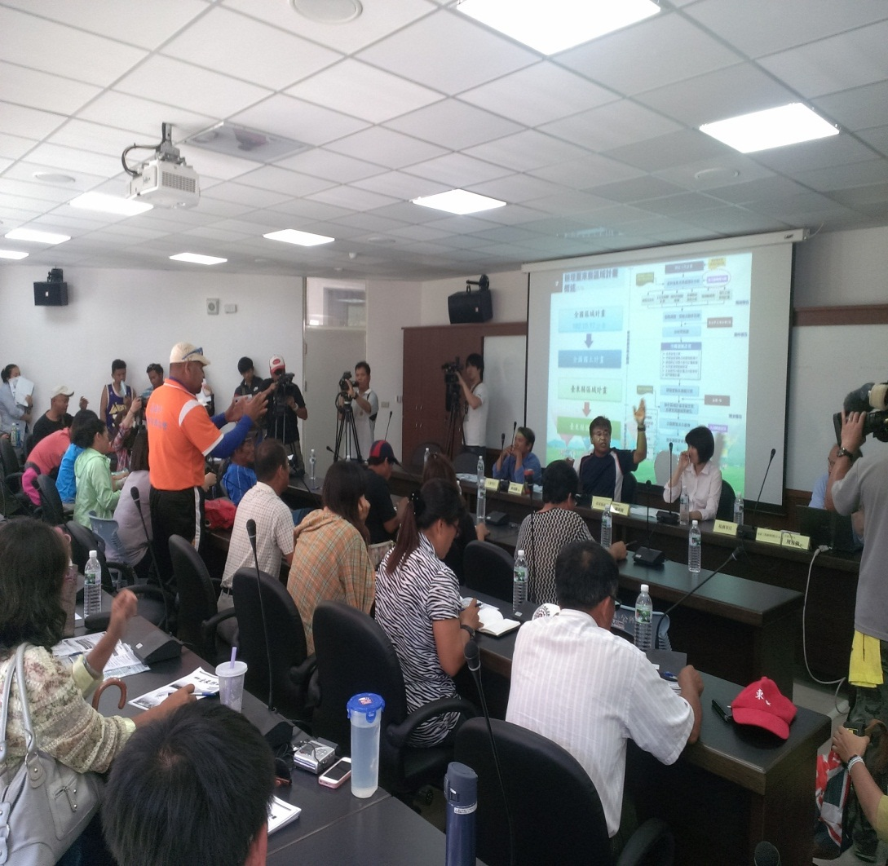

Slide 33
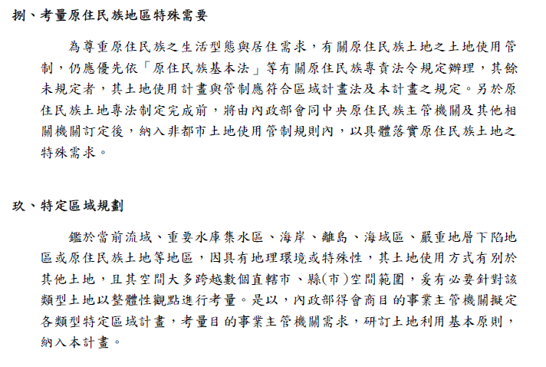
非都市土地行政作業指導原則 p.120

Slide 34
非都市土地使用管制
土地分區
特定農業區、一般農業區、森林區、山坡地保育區、國家公園區、河川區、海域區、風景區、特定專用區、工業區、鄉村區
土地編訂
甲建、乙建、丙建、丁建、農牧、林業、養殖、鹽業、礦業、窯業、交通、水利、遊憩、古蹟、生態、國保、殯葬、海域、特目。

Slide 35
原住民土地之空間位階
國家公園 | 都市 | 非都市
國家公園法 | 都市計畫法 | 非都市土地使用管制規則 全國區域計畫
? | ? | 特定區域計畫

Slide 36
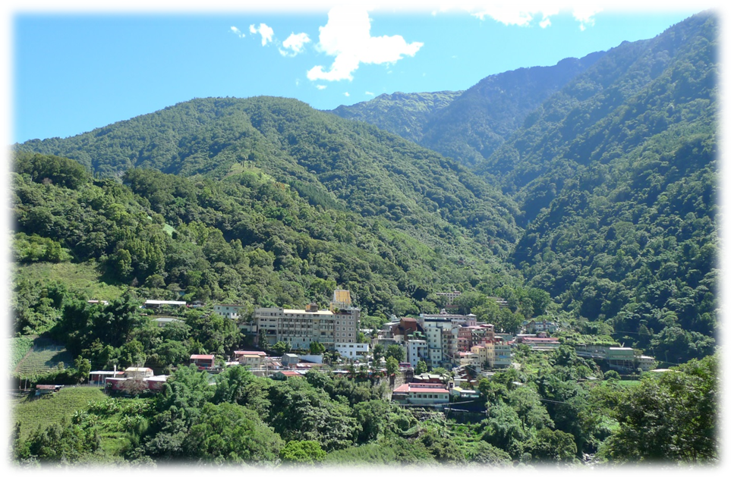
都市土地、非都土地、國家公園
原住民特定區域的空間位階?
原住民保留地/ 原住民傳統領域/原住民自治區

Slide 37
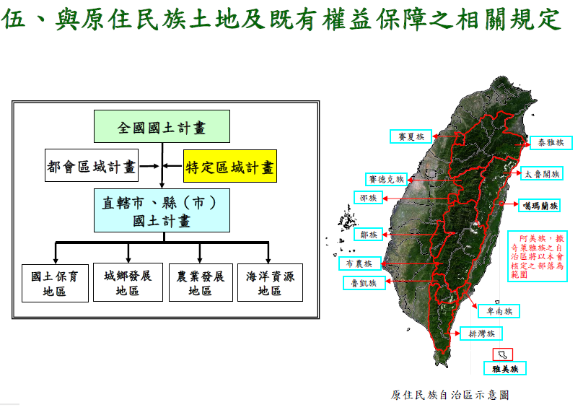
原住民土海法/自治法
國土計畫法草案(99年4月版)

Slide 38
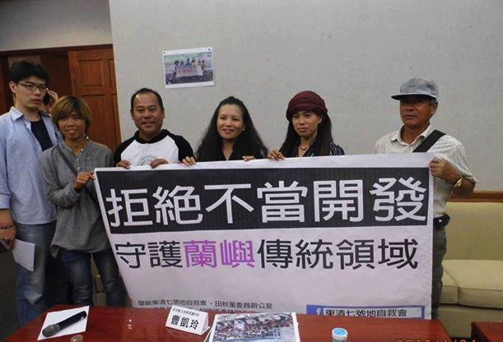
Thank You

